Slide 1
Esercitazioni Dinamica del punto materiale

Slide 2
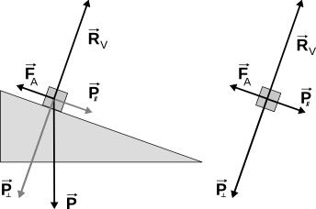
Consigli generali per la risoluzione di problemI
Disegnare il sistema fisico considerato:
Se sono coinvolti più corpi ci si concentra sui singoli corpi singolarmente (es. casse collegate da funi)
Disegnare le forze in gioco in base
alle indicazioni del problema
(diagramma di corpo libero)
Definire un sistema di riferimento
Scrivere la II Legge della dinamica,
considerando tutte le forze in gioco (F_{TOT} = ma)
Se necessario, scomporre le forze sugli assi e scrivere la II legge per ciascun asse
Risolvere le equazioni
Notes:
La forza peso dipende da g (pianeta), mentre la massa no!

Slide 3
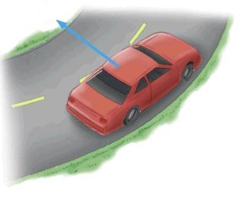
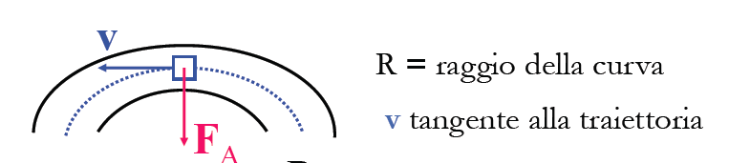
ESEMPIO
Supponiamo che una macchina effettui una curva a velocità costante (valida l’approssimazione di moto circolare uniforme). Si determini la velocità massima con cui l’auto può affrontare la curva, se questa ha un raggio noto R.
N
f_{A}
P
Consideriamo un sistema di riferimento in 2D in cui trascuriamo la direzione tangenziale (2D : direzioni perpendicolare al suolo e radiale )
Le forze agenti sono : Forza peso, Forza normale, Forza di attrito.
La forza di attrito può essere considerata di tipo statico:
non c’è moto in direzione radiale
Notes:
La forza peso dipende da g (pianeta), mentre la massa no!

Slide 4
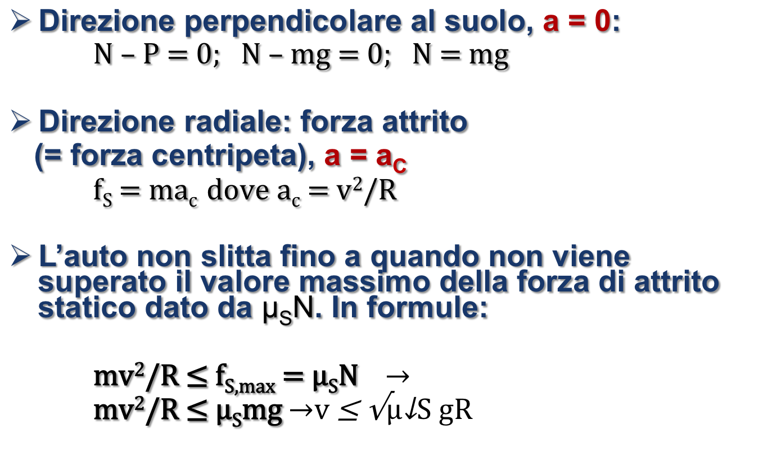
esempio
Direzione perpendicolare al suolo, a = 0:
N – P = 0; N – mg = 0; N = mg
Direzione radiale: forza attrito
(= forza centripeta), a = a_{C}
f_{S} = ma_{c} dove a_{c} = v²/R
L’auto non slitta fino a quando non viene superato il valore massimo della forza di attrito statico dato da μ_{S}N. In formule:
mv²/R ≤ f_{S,max} = μ_{S}N
mv²/R ≤ μ_{S}mg
Asse y
N
f_{A}
Asse x
P
Notes:
La forza peso dipende da g (pianeta), mentre la massa no!

Slide 5
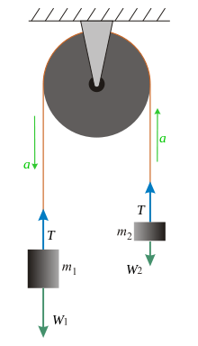
CARRUCOLA
Sospendiamo due masse m₁ ed m₂ ai due estremi di una carrucola.
Supponiamo trascurabili le masse della carrucola e della fune, la fune inestensibile.
Equazioni della II legge per i due corpi
(per un asse orientato verso il basso):
m₁g-T=m₁a
m₂g-T=-m₂a
a₁ = –a₂ = a
Se m₁ = m₂ il moto avviene a velocità costante (a = 0).
Macchina di Atwood

Slide 6
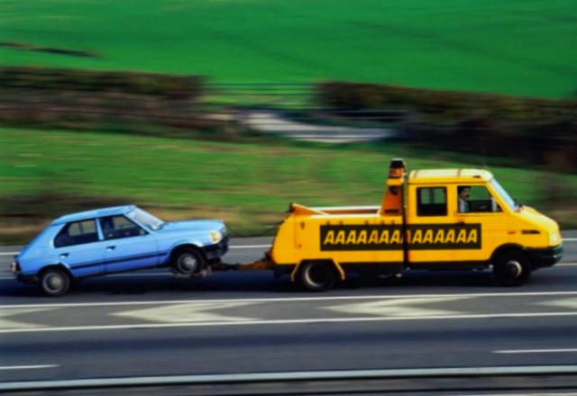
ESERCIZIo 1
Quanta tensione deve sopportare una fune se viene usata per accelerare su un piano una cassa da 150 kg ad 1.75 m/s²? (Ignorare l’attrito)
Quanta tensione invece deve sopportare se si vuole far accelerare una utilitaria di 1200 kg da 0 a 108 km/h in 10 s?
T = 262.5 N
T = 3600 N

Slide 7
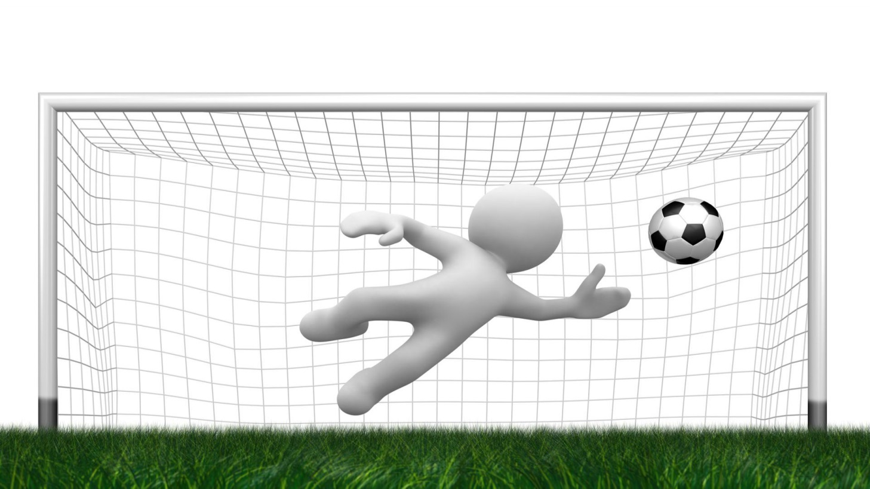
ESERCIZIo 2
Durante una partita di calcio un pallone di massa 450 g giunge in prossimità della porta orizzontalmente con una velocità di 54 Km/h. Il portiere riceve la palla e la blocca in 0.10 s. Quale forza viene esercitata dal portiere sul pallone?
a = 150 m/s²
F = 67.5 N

Slide 8
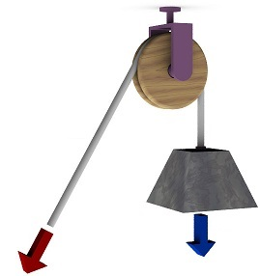
ESERCIZIo 3
Un blocco di cemento di massa m = 225 kg, è inizialmente poggiato a terra. Mediante una fune verticale esso viene tirato verso l’alto da una forza F costante di modulo F = 3.5 ∙ 10³ N.
Determinare:
Accelerazione del blocco
Intervallo di tempo richiesto perché esso venga sollevato all’altezza h = 8.50 m
a = 5.75 m/s²
t = 1.7 s

Slide 9

ESERCIZIo 5
Due blocchi ben levigati di masse m₁ ed m₂, sono collegati mediante una sottile cordicella ed inizialmente fermi su un pavimento orizzontale liscio e con attrito trascurabile. Mediante una cordicella sottile collegata al blocco di massa m₁,un bambino applica una forza F orizzontale e di intensità costante.
Trascurando le masse delle cordicelle determinare le espressioni della tensione T della cordicella che collega i due blocchi e dell’accelerazione a assunta dal sistema nell’intervallo di tempo in cui la forza agisce.
Eseguire un calcolo con m₁ = 800 g, m₂ = 500 g ed F = 10 N.
T = m₂F/(m₁+m₂)
a = F/(m₁+m₂)
T = 3.85 N
a = 7.69 m/s²
F
m₁
m₂

Slide 10
ESERCIZIo 6
Un scatola di massa m = 10 Kg è fermo su un piano orizzontale. Il coefficiente di attrito statico vale μ_{S} = 0.4 e quello di attrito statico μ_{D} = 0.3. Determinare la forza di attrito che agisce sulla scatola se su di essa viene esercitata un forza orizzontale di modulo:
a) 0 N, b) 10 N, c) 20 N, d) 38 N, e) 40 N, f) 50 N.
0 N
10 N
20 N
38 N
29.4 N
29.4 N
m

Slide 11
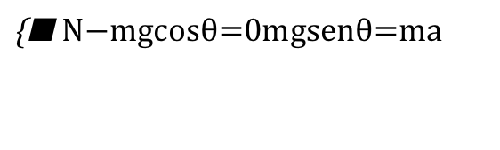
PIANO INCLINATO SENZA ATTRITO
Consideriamo un corpo di massa m posto su un piano inclinato di un angolo θ, privo di attrito.
Asse y
N
m
h
P//
θ
P⊥
Asse x
P
Forze:
Reazione normale N
Forza peso P = mg
Proiettiamo le forze nelle componenti lungo la direzione parallela al piano e perpendicolare al piano
$$\left\{\begin{aligned} N−mgcosθ=0 \\ mgsenθ=ma \end{aligned}\right.$$

Slide 12
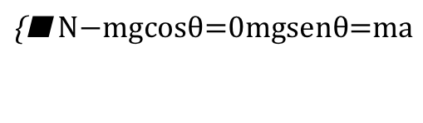
PIANO INCLINATO SENZA ATTRITO
Asse y
$$\left\{\begin{aligned} N−mgcosθ=0 \\ mgsenθ=ma \end{aligned}\right.$$
N
P//
C’è infatti accelerazione solo in direzione parallela alla superficie
P ⊥
Asse x
P
N.B. La forza normale N non bilancia tutta la forza peso, ma solo la sua componente perpendicolare!
Dall’equazione per l’asse x, si ottiene per l’accelerazione:
a = g senθ
→ Su un piano inclinato senza attrito, tutti i corpi (di qualunque massa) subiscono una accelerazione «ridotta» rispetto a g, dipendente solo dall’angolo di inclinazione!

Slide 13
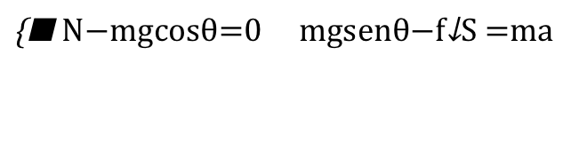
PIANO INCLINATO CON ATTRITO
Cosa accade se la superficie del piano inclinato è scabra? Intervengono le forze di attrito…
Asse y
N
m
f_{S}
h
P//
θ
P⊥
Asse x
Forze:
Reazione normale N
Forza peso P = mg
Forza di attrito statico f_{S}
Scomponiamo nuovamente le forze nelle due componenti parallela e perpendicolare:
P
$$\left\{\begin{aligned} N−mgcosθ=0 \\ mgsenθ−f_{S}=ma\end{aligned}\right.$$

Slide 14
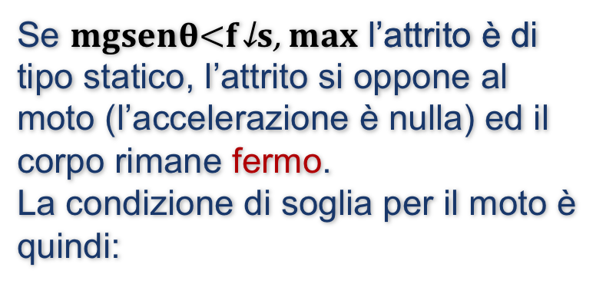
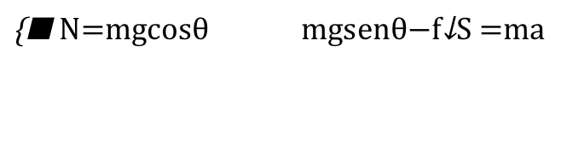
PIANO INCLINATO CON ATTRITO
Cosa accade se la superficie del piano inclinato è scabra? Intervengono le forze di attrito…
Asse y
N
m
f_{S}
h
P//
θ
P ⊥
Asse x
Se l’attrito è di tipo statico, l’attrito si oppone al moto (l’accelerazione è nulla) ed il corpo rimane fermo.
La condizione di soglia per il moto è quindi:
P
$$\left\{\begin{aligned} N=mgcosθ \\ mgsenθ−f_{S}=ma\end{aligned}\right.$$
$$mgsenθ<μ_{S}N →mgsenθ<μ_{S}mgcosθ →tanθ<μ_{S}$$

Slide 15
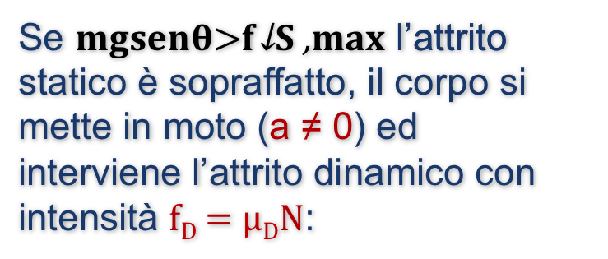
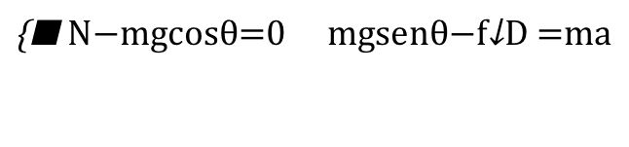
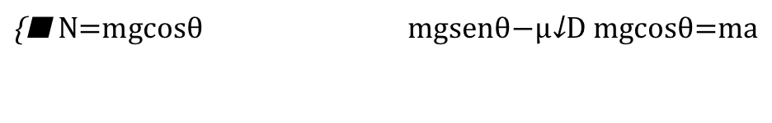
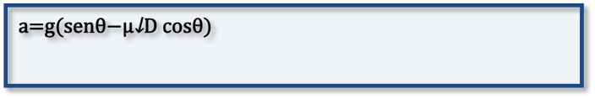
PIANO INCLINATO CON ATTRITO
Se l’attrito statico è sopraffatto, il corpo si mette in moto (a ≠ 0) ed interviene l’attrito dinamico con intensità f_{D} = μ_{D}N:
m
h
θ
$$\left\{\begin{aligned} N−mgcosθ=0 \\ mgsenθ−f_{D}=ma\end{aligned}\right.$$
$$\left\{\begin{aligned} N=mgcosθ \\ mgsenθ−μ_{D}mgcosθ=ma\end{aligned}\right.$$
Risolvendo per a:
$$a=g(senθ−μ_{D}cosθ)$$
Moto rettilineo uniformemente accelerato
→ Rispetto al piano inclinato scabro, l’accelerazione (ancora comune a tutti i corpi) è ulteriormente ridotta, a causa della forza di attrito!

Slide 16
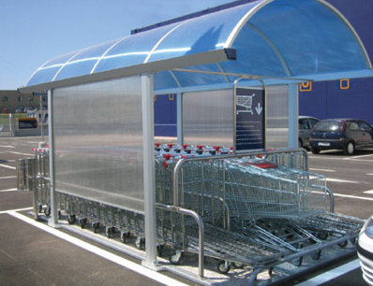
ESERCIZIo 7
Si consideri una rampa di un grande supermercato sulla quale i clienti devono far salire i carrelli per andare in un’altra ala del magazzino. Si supponga che in media un carrello pieno trasportato da un cliente pesi 20 Kg. Quanto deve essere inclinata la rampa per fare in modo che i clienti impieghino una forza di 20 N?
(Si supponga nullo l’attrito)
θ = 5.8°

Slide 17
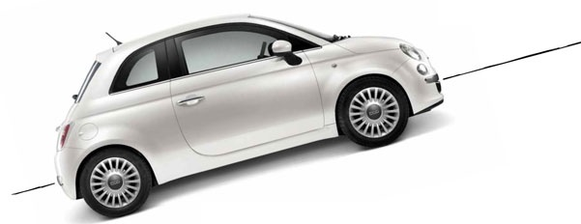
ESERCIZIo 8
Un’ autovettura ha delle ruote molto logore ed il conducente intende parcheggiare la macchina su di una strada sterrata in pendenza. Se il coefficiente di attrito statico fra pneumatici dell’autovettura e superficie stradale è di 0.5, qual è il massimo angolo d’inclinazione che la superficie stradale può avere perché la macchina possa rimanere parcheggiata senza slittare?
θ = 26.6°

Slide 18
Soluzione esercizio 9
La condizione affinché l’auto di massa m rimanga in quiete è:
F ≤ F_{attr}
ove F è la somma delle forze
che agiscono nella direzione
del piano inclinato
Dalla seconda legge della dinamica, scomponendo le forze agenti nelle direzioni x,y, si ha:
y
N
F_{attr}
mgsenθ
x
mgcosθ
mg
θ
Dunque, nel nostro caso
F=mgsenθ componente della forza peso nella direzione del piano inclinato, che deve equilibrare la forza di attrito statico

Slide 19
ESERCIZIo 9
Due masse uguali, collegate da un filo sono disposte come in figura. L’angolo θ vale 30°, il coefficiente di attrito dinamico è μ = 0.4.
Al tempo t = 0 il sistema viene lasciato libero di muoversi e si osserva che la massa sospesa scende.
Determinare l’accelerazione del corpo sul piano inclinato.
1
2
a = 0.75 m/s²
θ

Slide 20
Soluzione
Dati iniziali:
θ=30°
μ=0.4
t=0 v_{in}=0
y
N
a
T
2
T
x
1
mg
a
F_{attr}
mg
y
θ
Corpo 1:
T+mg=ma
Corpo 2:
T+mg+N+F_{attr}=ma
Scegliamo i sistemi di riferimento lungo i cui assi scomporre le forze
In base alla descrizione del problema il corpo 1 scende verso il basso, il corpo 2 sale lungo il piano inclinato

Slide 21
y
N
T
Per semplicità rappresento i due corpi come puntiformi e scompongo le equazioni lungo gli assi
T
mgsenθ
x
mgcosθ
θ
F_{attr}
mg
y
θ
1: mg+T=ma
mg-T=ma
T-F_{attr}-mgsenθ=ma
mgcosθ=N
2: T+mg+N+F_{attr}=ma

Slide 22
mg-T=ma
y
N
T
T
T-F_{attr}-mgsenθ=ma
mgcosθ=N
mgsenθ
x
mgcosθ
θ
mg
F_{attr}
θ
y
Quanto vale la forza di attrito?
Fattr = μN = μ mgsenθ (utilizzando la 3a equazione del sistema)
mg-T=ma
T-μ mgcosθ-mgsenθ=ma
T=mg-ma
mg-ma-μ mgcosθ-mgsenθ=ma
g-μ gcosθ-gsenθ=2a
a=1/2g(1-μ cosθ-senθ)=0.75m/s²

